Slide 1
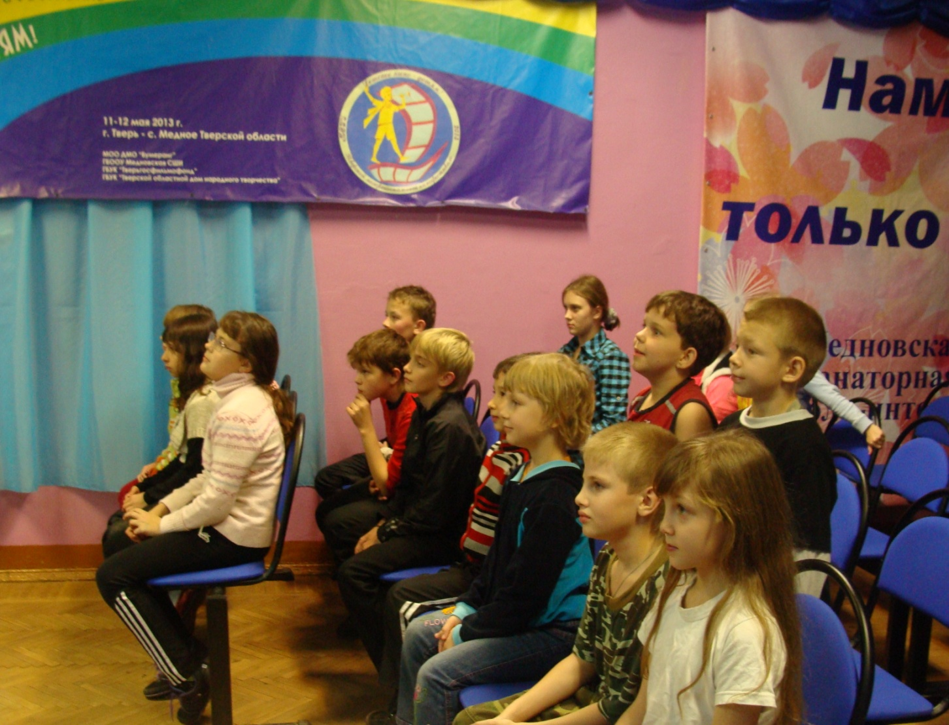
ШКОЛЬНЫЙ КИНОЗАЛ

Slide 2
Цели и задачи
Знакомить учащихся с различными видами и жанрам киноискусства, с творчеством известных и начинающих режиссеров, а также с творчеством юношеских и молодежных киностудий;
Закрепить и расширить эстетические представления учащихся о красивом и безобразном в жизни, природе и искусстве;

Slide 3
Развивать общую эмоциональную культуру и эстетическую восприимчивость у учащихся;
Развивать речь учащихся, умение формулировать и высказывать свои мысли, а также выслушивать окружающих, участвовать в беседе.
Учить осмысливать духовное богатство своего народа;
Расширять сферу воздействия кино на формирование патриотического самосознания учащихся;

Slide 4
Этапы работы над фильмом
Предварительная беседа;
Просмотр фильма;
Обсуждение фильма

Slide 5
Подбор фильмов
- современные мультфильмы, выпущенные недавно, а также мультфильмы советского периода и православного содержания;
фильмы духовно-нравственного содержания;
фильмы патриотического содержания;
сказки;
фильмы выпускников ВГИКа и юношеских киностудий.

Slide 6

Мультипликационные фильмы

Slide 7

Фильмы духовно-нравственного содержания

Slide 8

Фильмы патриотического содержания

Slide 9

Сказки

Slide 10
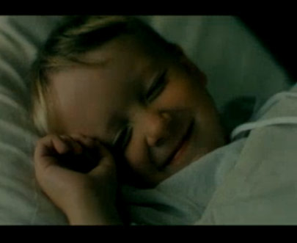
Фильмы выпускников ВГИКа

Slide 11
Результаты работы
1.Осознание себя гражданином России на основе принятых общих национальных нравственных ценностей, развитость чувства патриотизма.
Понимание и поддержание таких нравственных ценностей, как любовь, сострадание, милосердие, взаимопомощь
Готовность и способность к духовному развитию, нравственному самосовершенствованию, самооценке, пониманию смысла жизни, ответственному поведению.

Slide 12
Укрепление нравственности на духовных отечественных традициях, внутренней установке личности поступать согласно своей совести.
Целеустремленность и настойчивость в достижении результата

